Slide 1
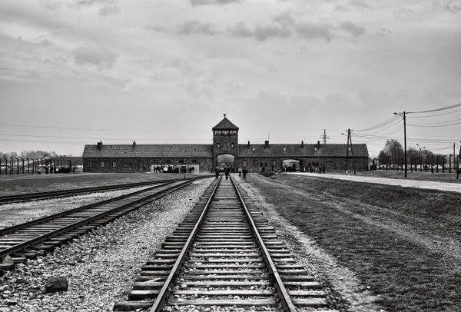
Liliana Segre
Testimone della Shoah italiana

Slide 2

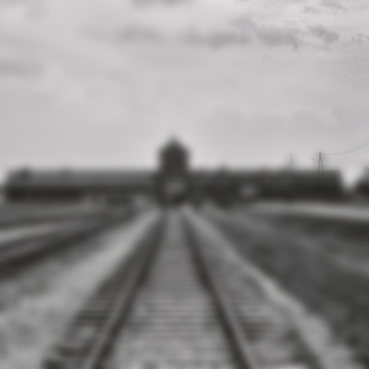
Liliana Segre
Liliana Segre nasce a Miliano ,da una famiglia di origine ebraica, dove viveva con il padre, Alberto Segre, e i nonni paterni, Giuseppe Segre e Olga Loevvy, La madre, Lucia Foligno, morì quando Liliana non aveva neanche compiuto un anno. La piccola Liliana si rese conto di appartenere ad una famiglia di origine ebraica solo quando in Italia si applicarono le leggi raziali fascista nel 1938, e lei fu espulsa da scuola e additata da tutti in quanto laica

Slide 3
La fuga dall’Italia
Quando le persecuzioni di ebrei in Italia si fecero più intense, Liliana e suo padre, con dei documenti falsi, si nascosero da alcuni amici del padre che, nascondendoli, rischiavano la vita. Il 10 dicembre 1943 lei, suo padre e due cugini, fuggirono a Lugano, in Svizzera. Furono però respinti dalle autorità del paese. Il giorno dopo, Liliana venne arrestata a Selvetta di Viggiù, in provincia di Varese, all'età di tredici anni, Dove passò 6 giorni, fu trasferita a Como e poi a San Vittore dove trascorse 40 giorni

Slide 4
Un’adolescenza nei campi di concentramento
Il 30 gennaio 1944, Liliana e suo padre, dopo una settimana di viaggio, furono portati al campo di concentramento di Auschwitz-Birkenau. Fu separata dal padre, che morì lì il 27 aprile 1944, toccò la stessa fine anche ai suoi nonni paterni, furono uccisi il 30 giugno 1944.
A Liliana venne tatuato sull’avambraccio il numero di matricola 75190, e le furono imposti lavori forzati, prima in una fabbrica di munizioni e poi in un altro settore dove perse un’amica francese, Janine. Verso la fine di gennaio del 1945, dopo l'evacuazione del campo, affrontò la marcia della morte, verso la Germania.
Venne liberata l’1 maggio 1945 dal campo di Malchow, un sottocampo del campo di concentramento di Ravensbrück , che fu liberato dall'Armata rossa. Dei 776 bambini italiani di età inferiore ai 14 anni che furono deportati ad Auschwitz, Liliana fu tra i 25 sopravvissuti.
Al rientro in Italia , visse inizialmente con gli zii e poi con i nonni materni.

Slide 5
La vita dopo i campi
Nel 1948, durante una vacanza a Pesaro, conobbe Alfredo Belli Paci, un avvocato, anche lui fu ai campi di concentramento poiché era tra i soldati italiani che si rifiutarono i aderire alla Repubblica .
Liliana fu colpita dalla somiglianza sia fisica che caratteriale, tra Alfredo e suo padre.
Nel 1951 Liliana e Alfredo si sposarono ed ebbero 3 figli (Alberto, come il padre, Luciano e Federica Belli Paci). Ma il marito di Liliana morì nel 2007.
Notes:
ianza

Slide 6
Senatrice a vita
Il 19 Gennaio 2018, in ricorrenza dell’80°Anniversario delle leggi raziali fasciste, il presidente della Repubblica, Sergio Mattarella, nominò Liliana Segre senatrice a vita per avere illustrato la Patria con altissimi meriti nel campo sociale. È la quarta donna ad assumere questo incarico, dopo Camilla Ravera, Rita Levi-Montalcini ed Elena Cattaneo.

Slide 7
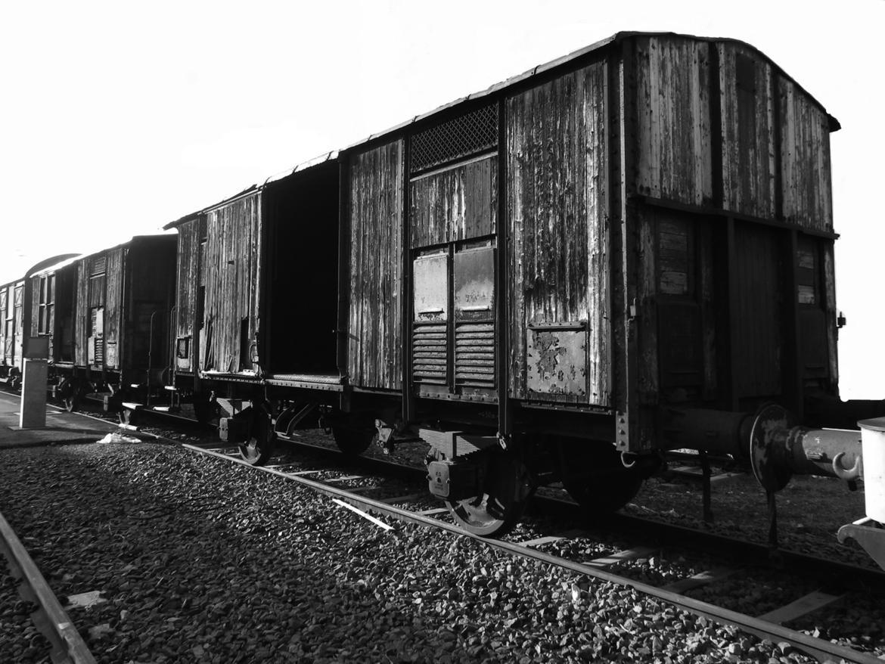
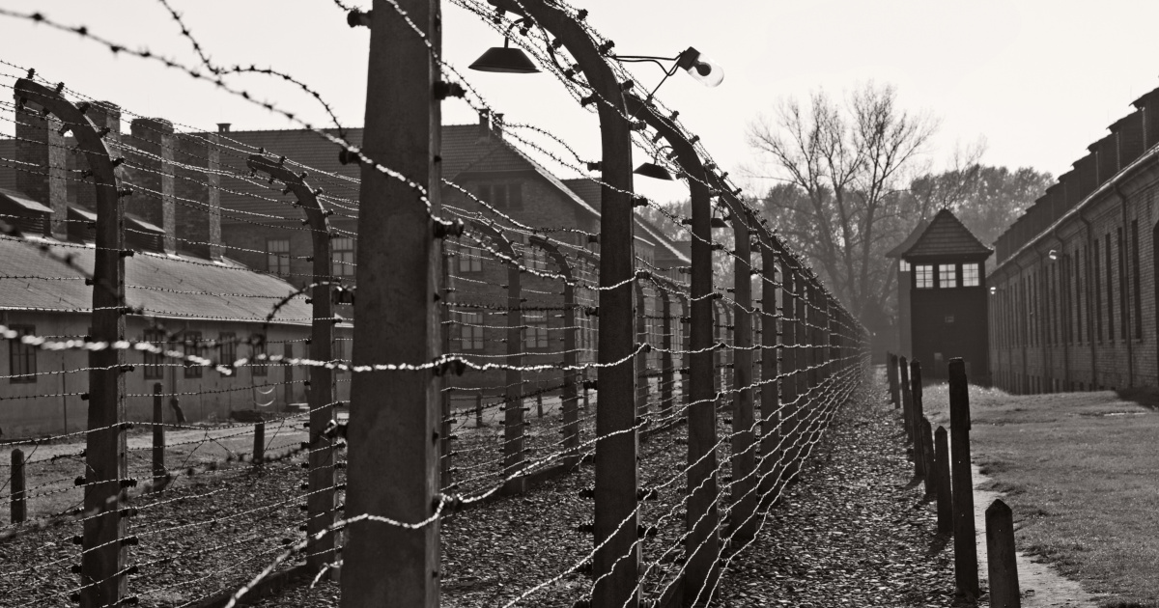
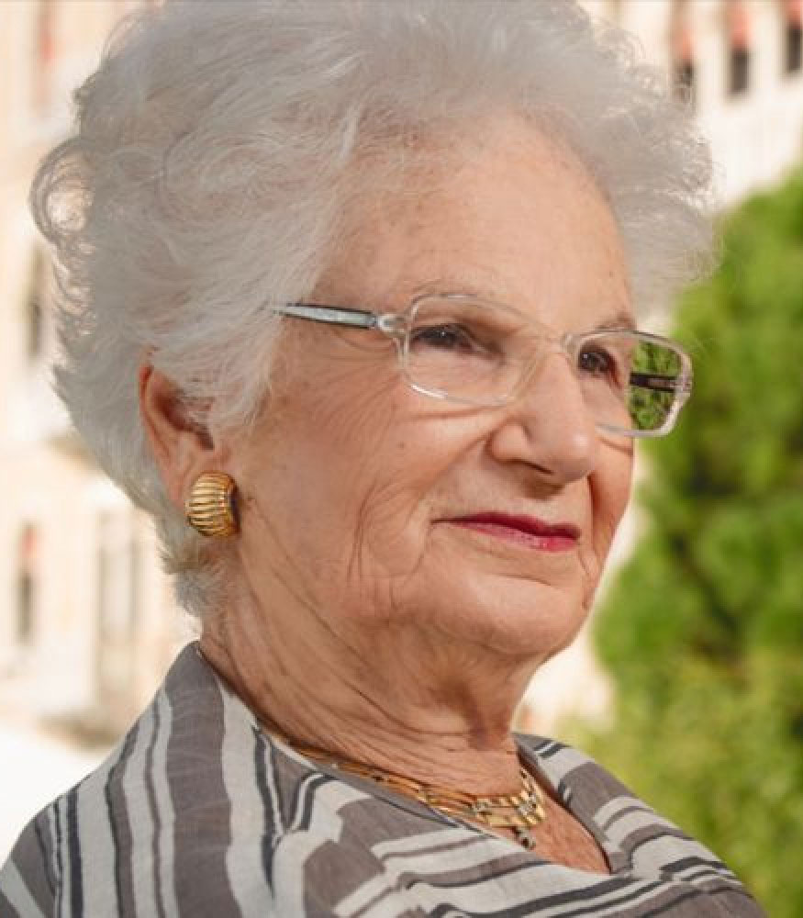
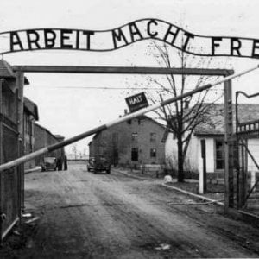
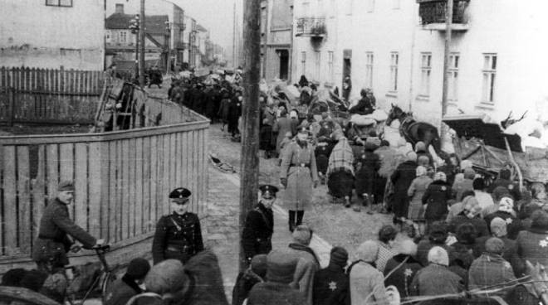
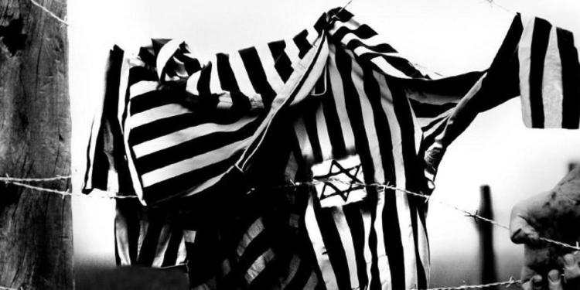
27 GENNAIO GIORNATA DELLA MEMORIA

